Slide 1

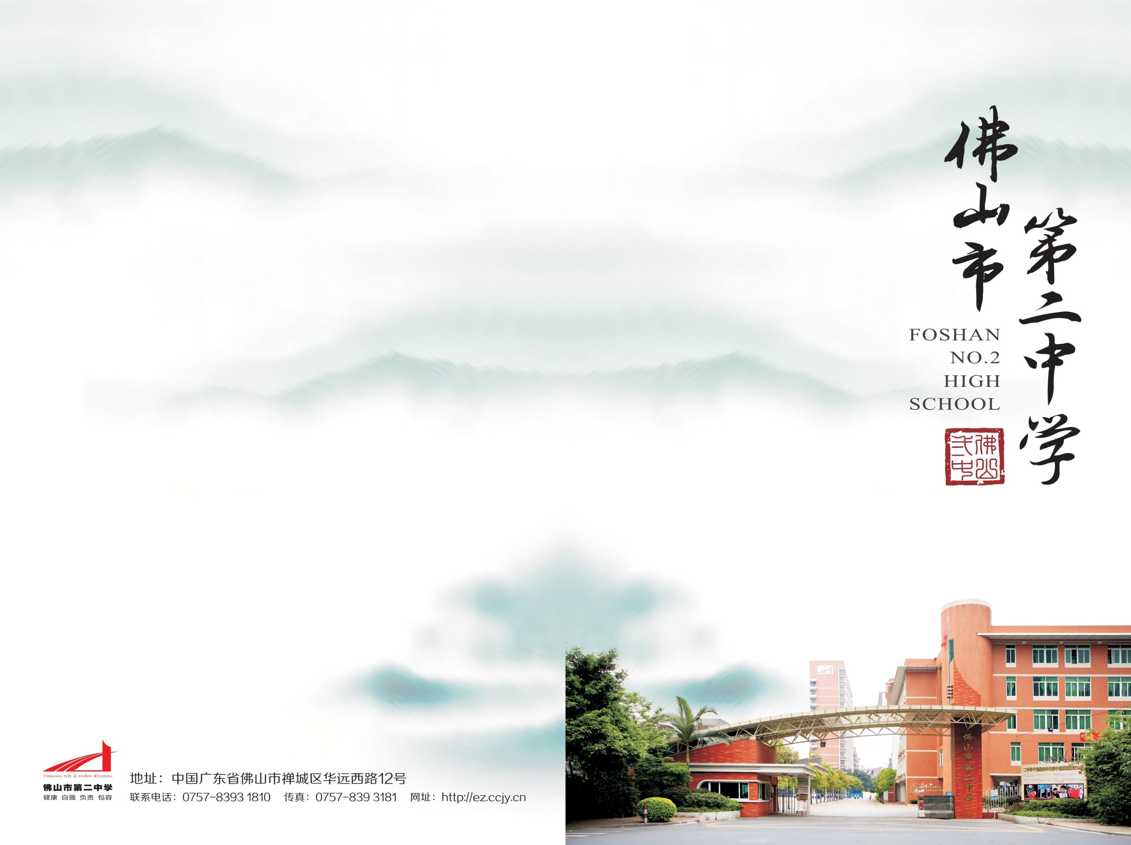


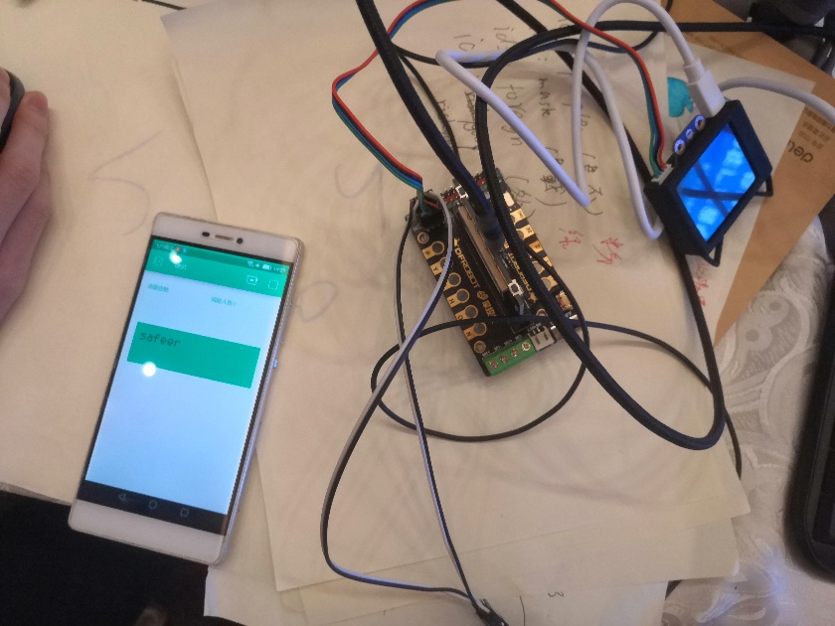
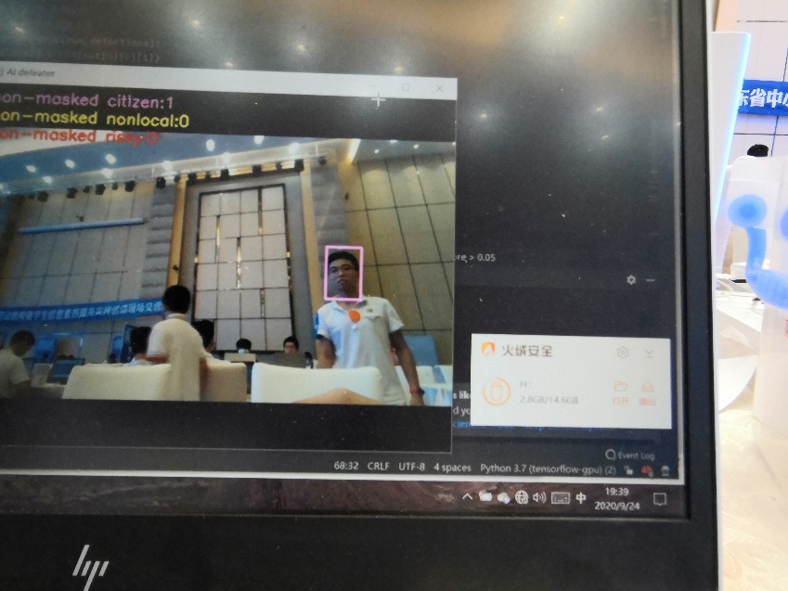
AI小区疫情风险检测系统
学校：佛山市第二中学
项目成员：王进 谭智炜

Slide 2
1.研究背景与意义
疫情期间，小区里常常有居家隔离者外出不戴口罩，还有一些外来人员给小区居民增加了不少传染风险。

Slide 3
问题：针对小区内不同的人群，我们是否可以分析他们的风险并给予相应预警呢？

Slide 4
2.项目创新点
（1）AI检测，提高效率
（2）数学matlab建模, 科学分析。
（3）物联网传输数据，实时提供信息

Slide 5
3.实现方法与过程
1. 利用matlab数学建模,结合实际判断小区传染风险。
2. 基于tensorflow训练出模型，用摄像头检测并区分人群。
3. 用物联网将信息发送到管理人员手机。

Slide 6
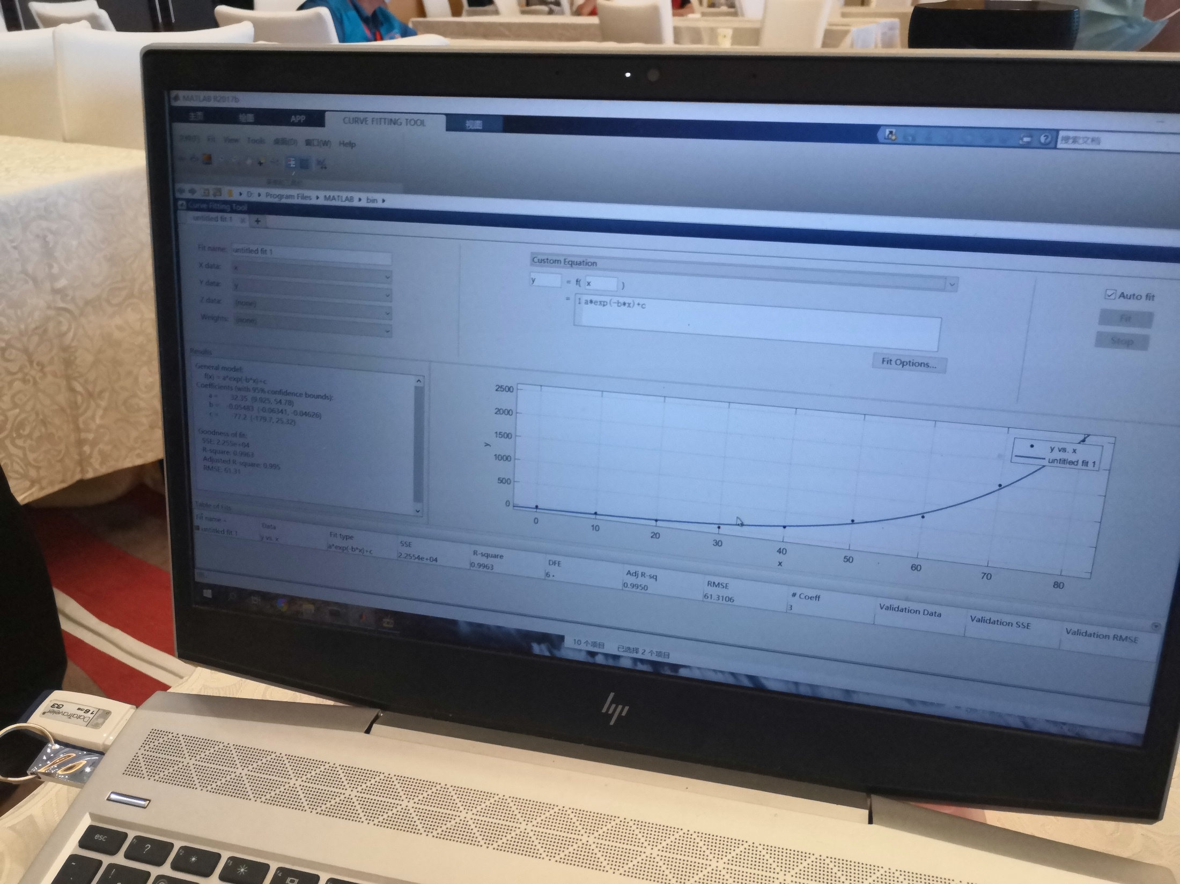

Slide 7
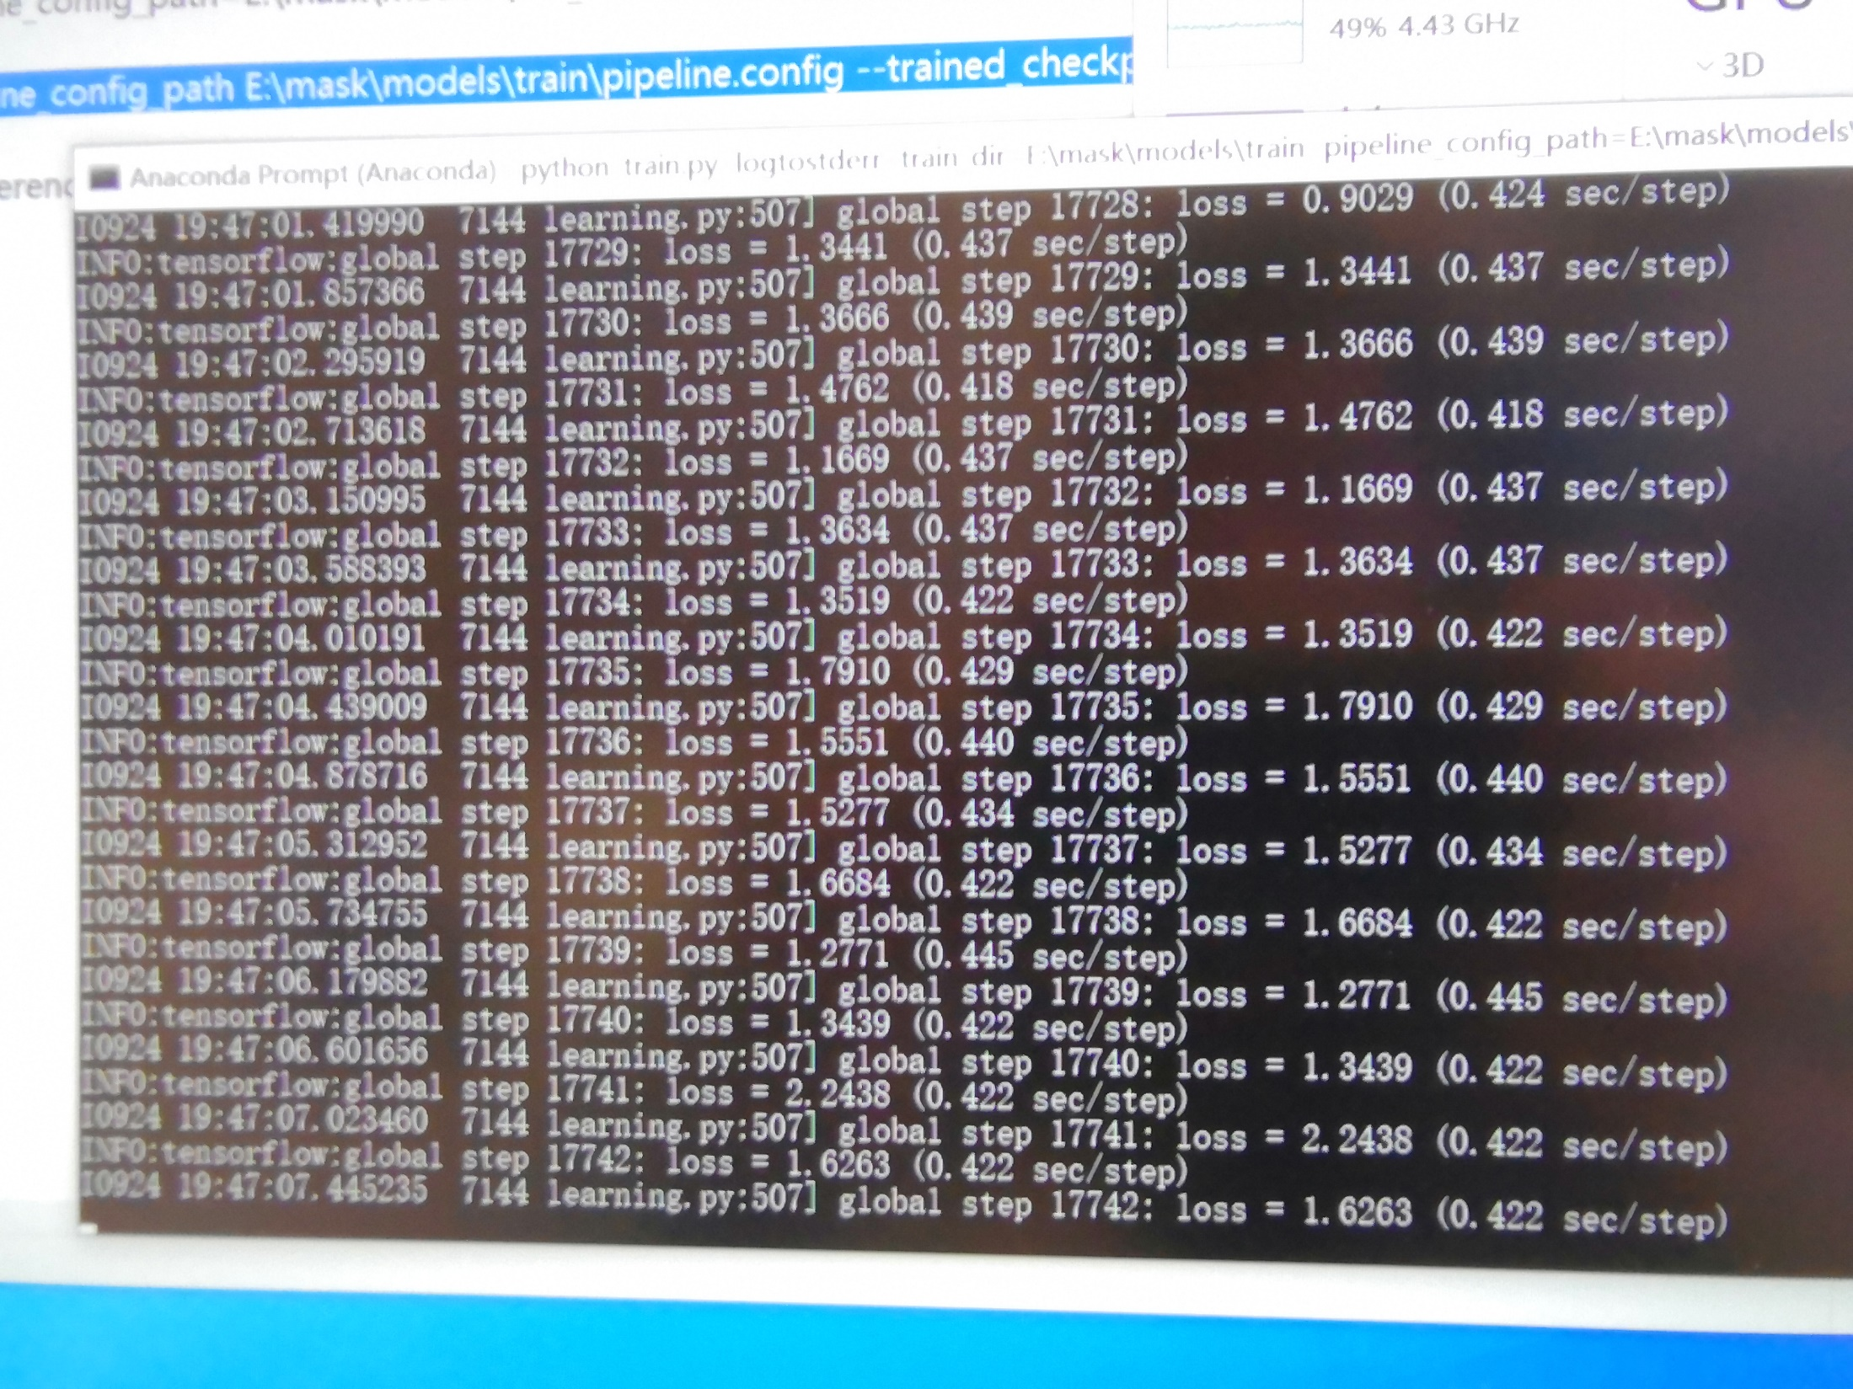

Slide 8
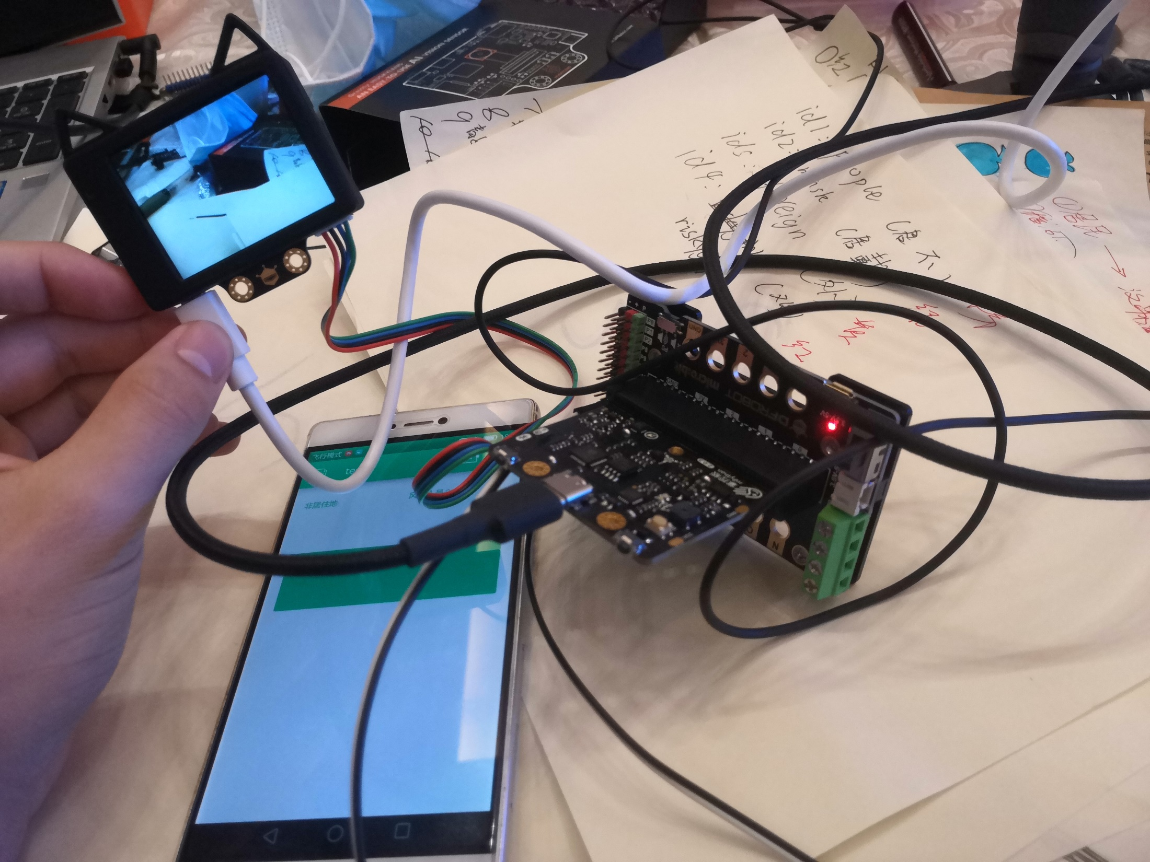

Slide 9
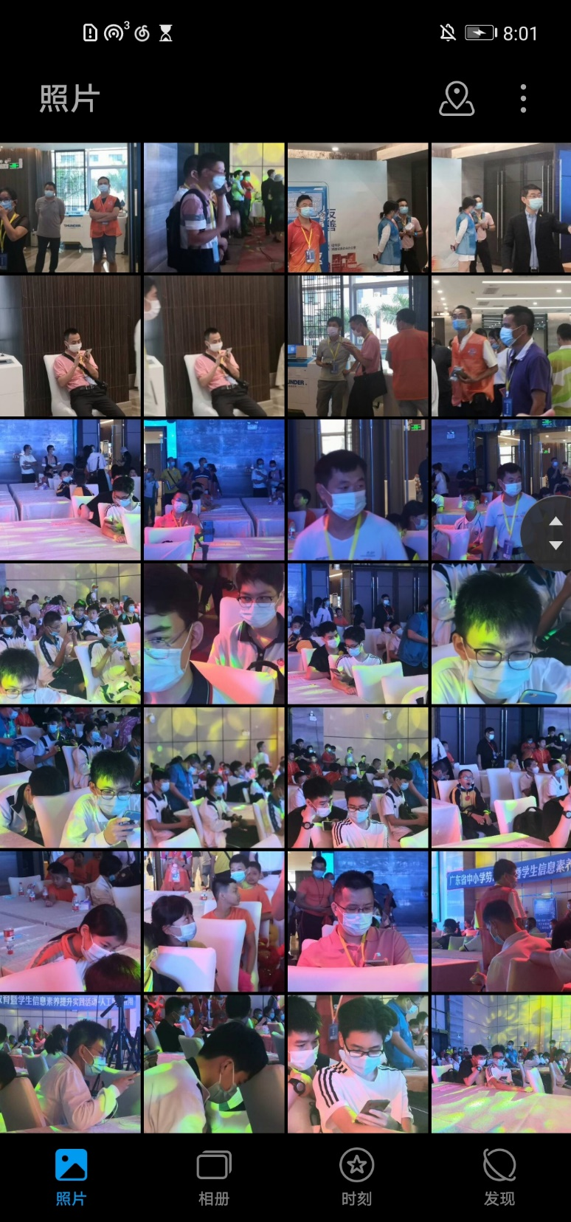
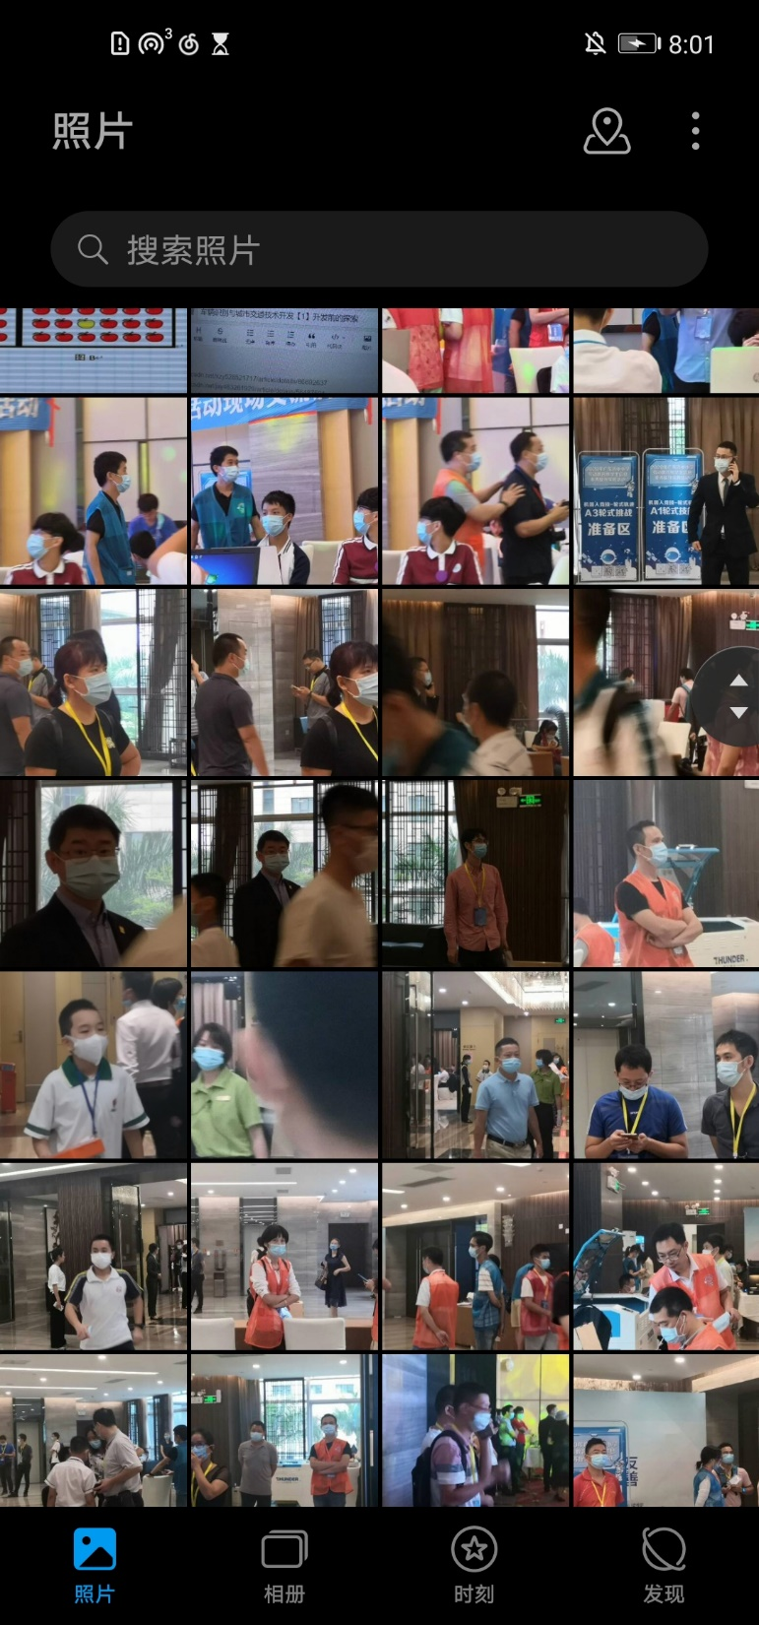

Slide 10
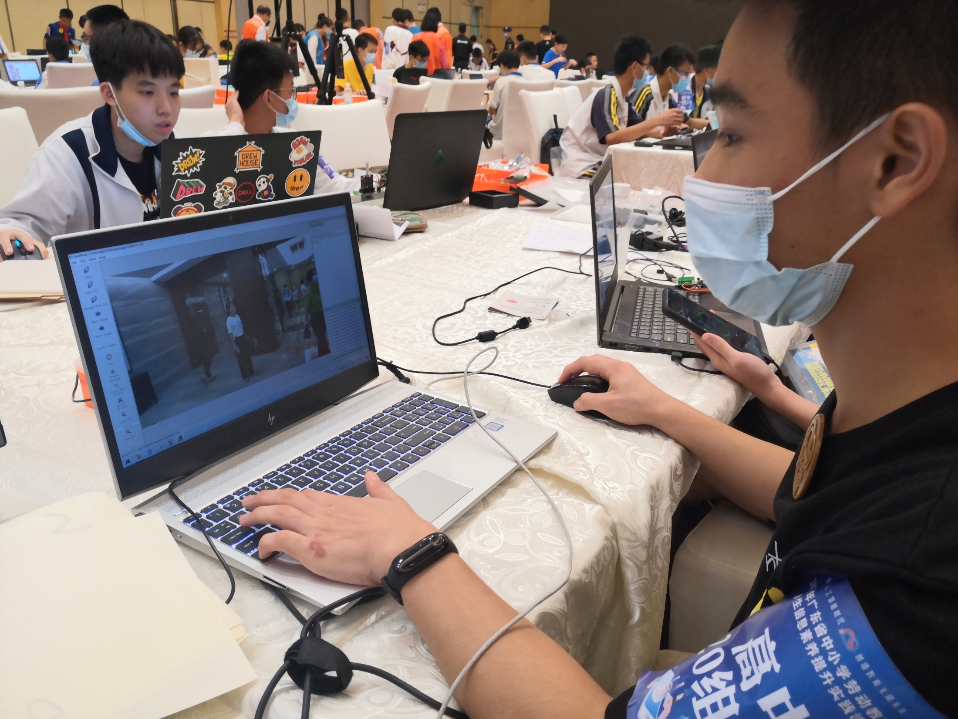

Slide 11
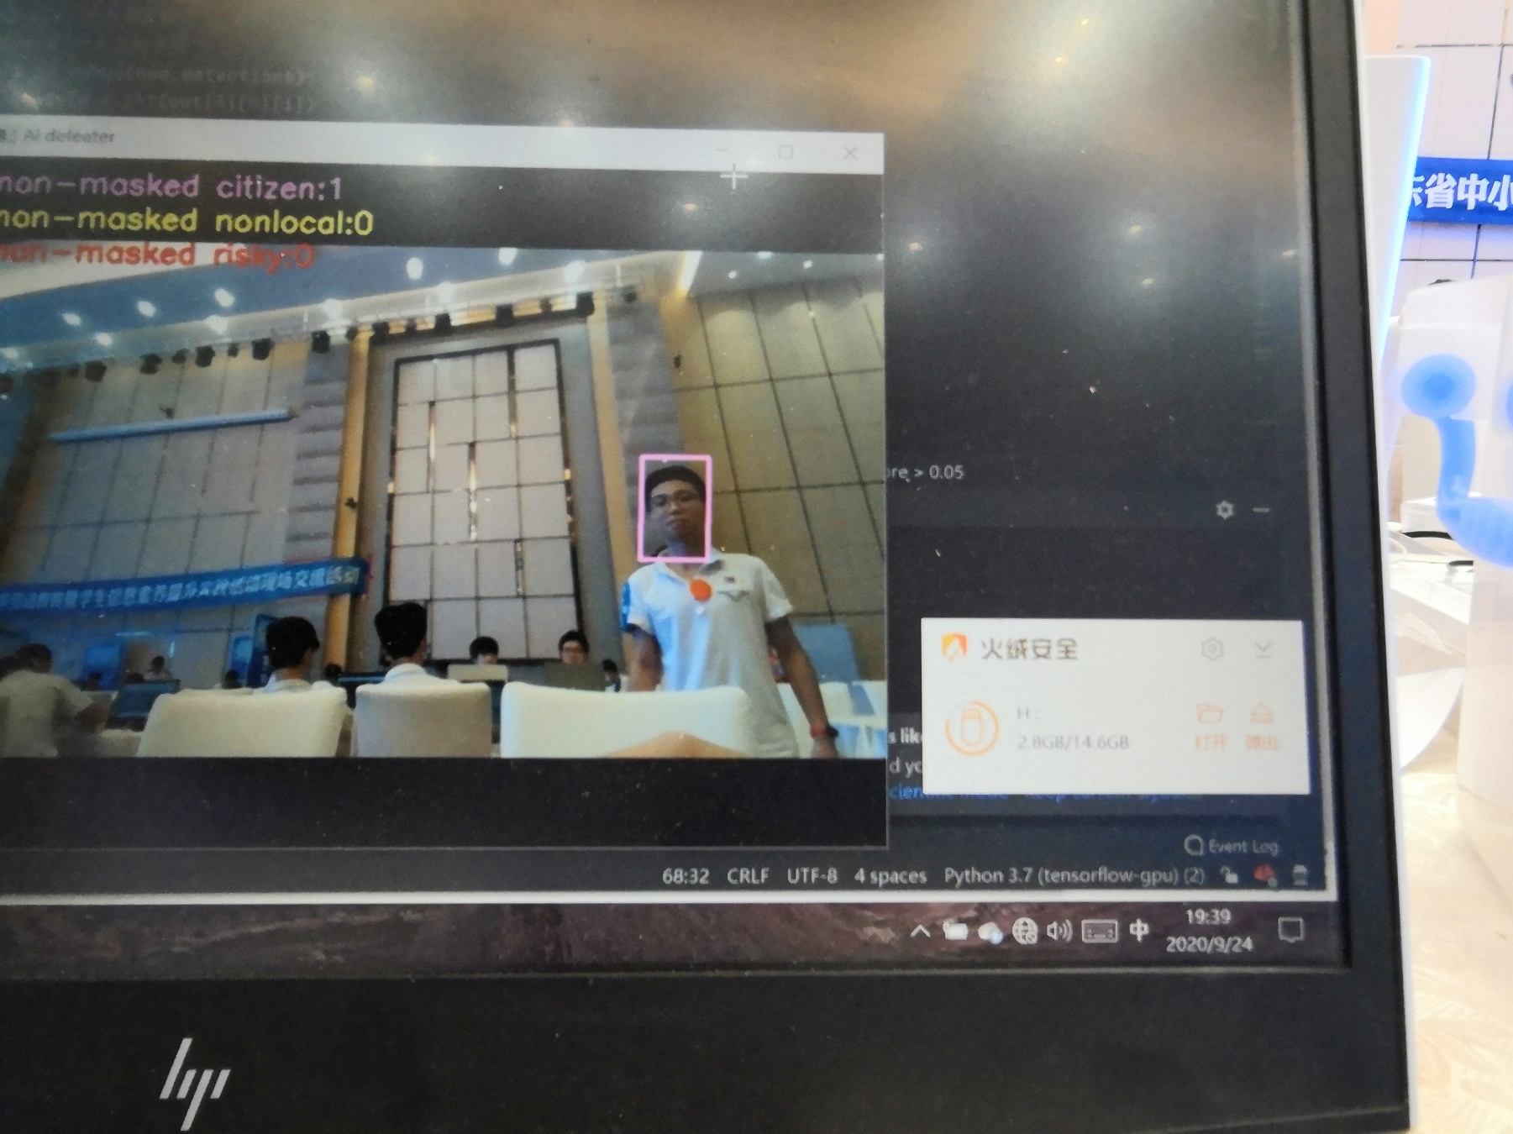
4.项目功能详细展示

Slide 12
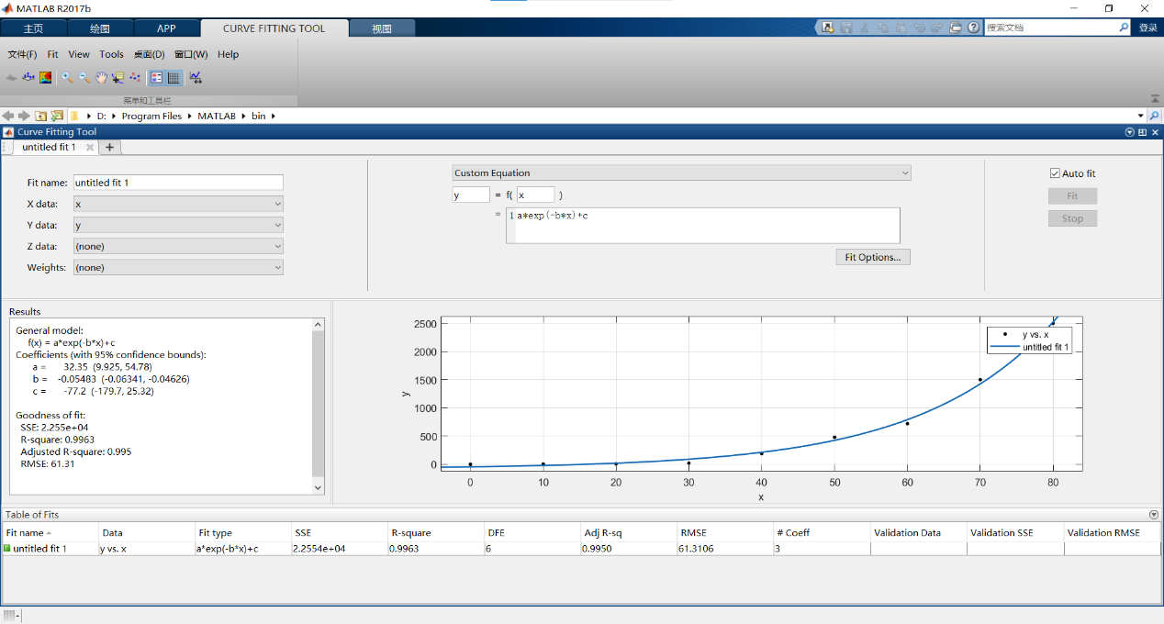
5.实验数据分析
---matlab数据分析
计算风险人数与传染率的函数

Slide 13
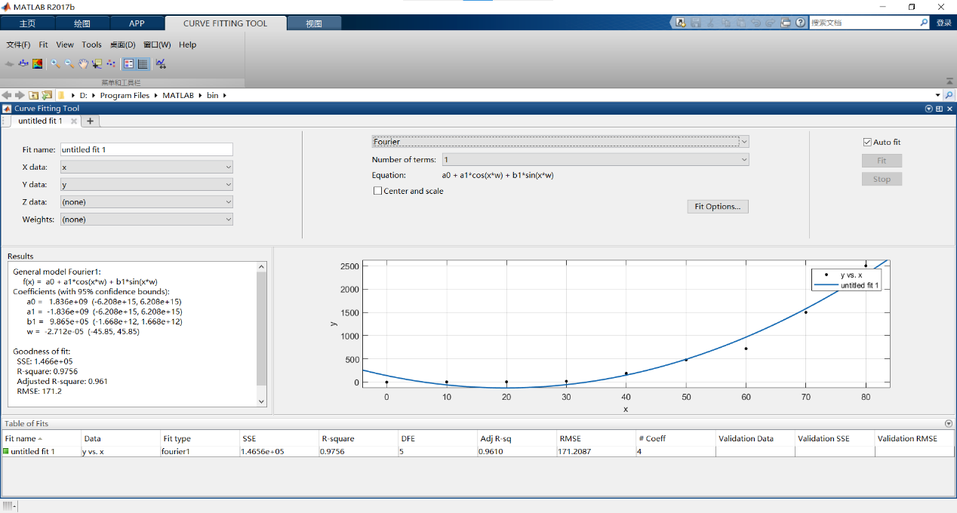
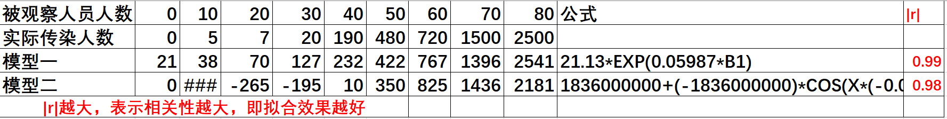
比较r值，得出较大R值函数拟合度最高

Slide 14
但是我们的项目也有不足之处： 1. 数学建模不够完善
6. 反思
2. 模型精度不够高（现场数据有限）
3. 暗光识别率较低

Slide 15
7.总结与展望
利用更多数据完善数学模型
完善深度学习模型训练集
对人群更细致的分类
结语：也许我们无法像阿里云工程师王坚一样伟大，但我们希望能通过我们一点点努力，为我们的生活增添更多细节

